Slide 1
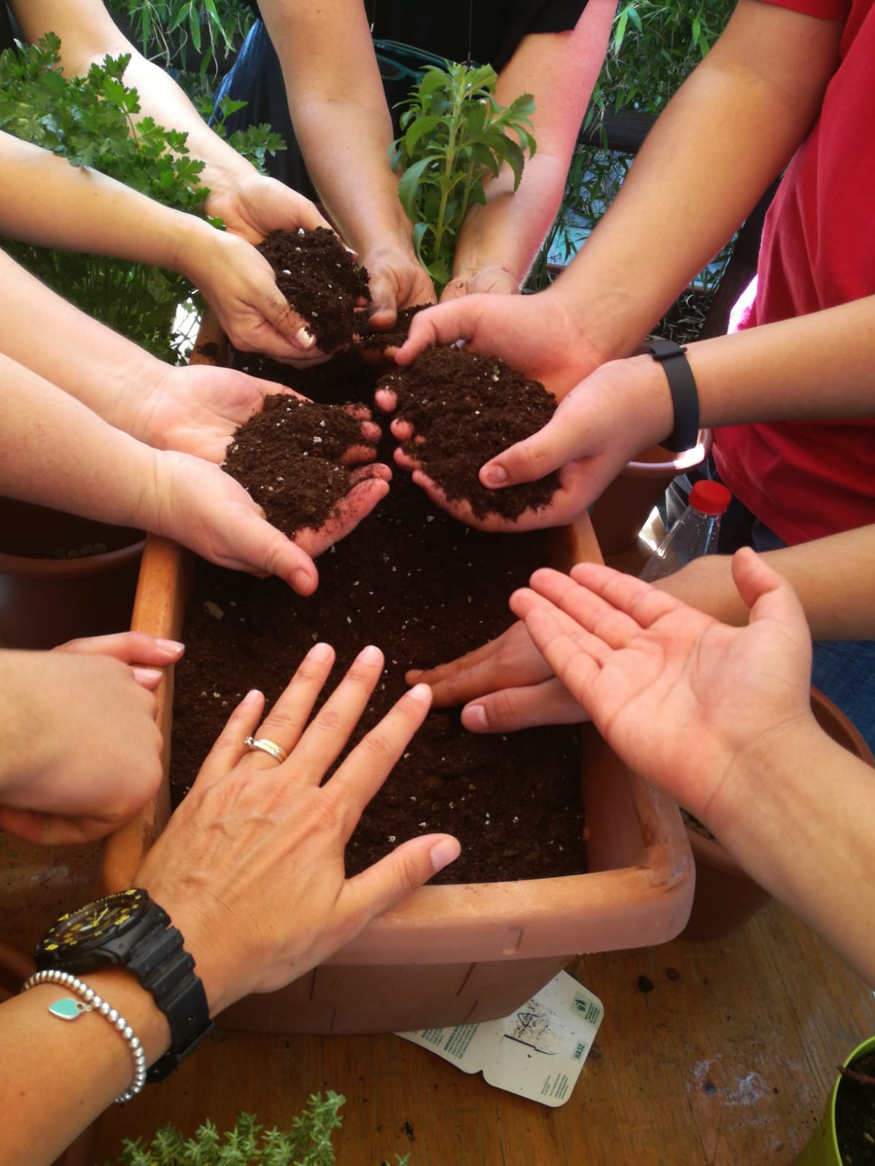
"Compost...i e felici"
Progetto Green College 2021/2022
Ipseoa S.Francesco di Paola
Scuola aderente alla Rete delle scuole Green

Slide 2
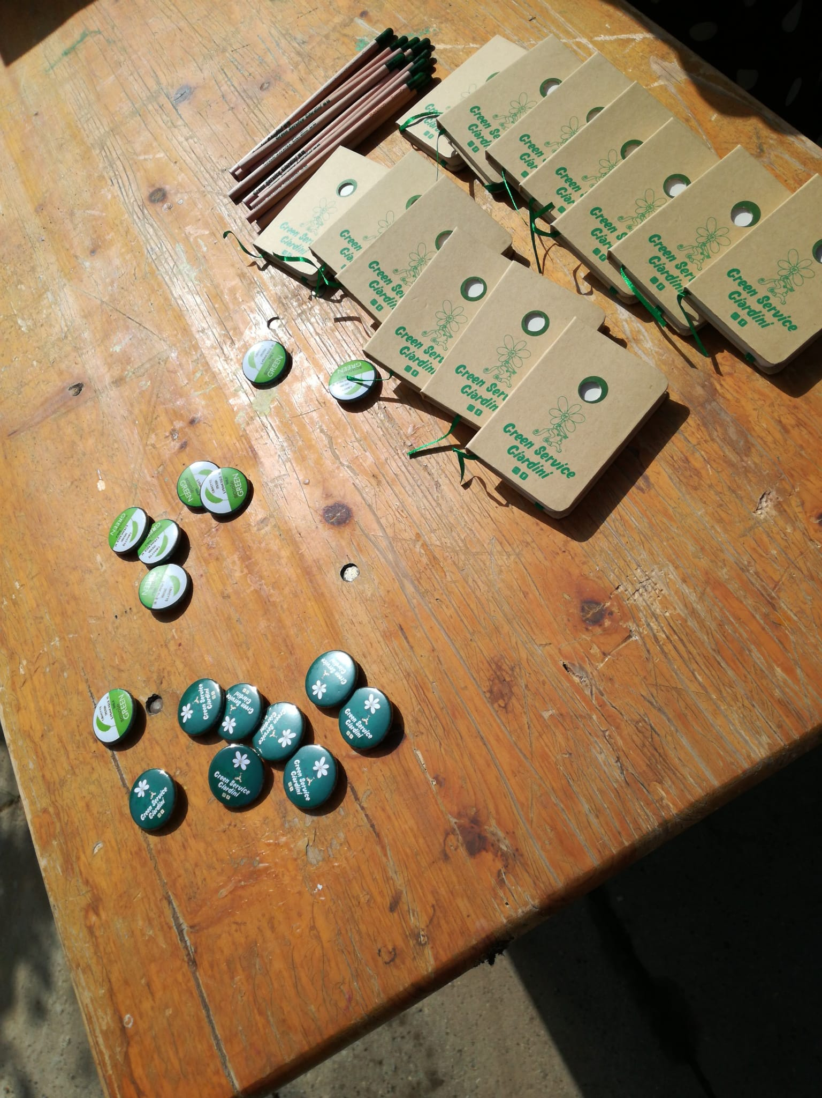
Il nostro itinerario esperienziale inzia al Green Service,un giardino-vivaio all'aperto a Paola

Slide 3
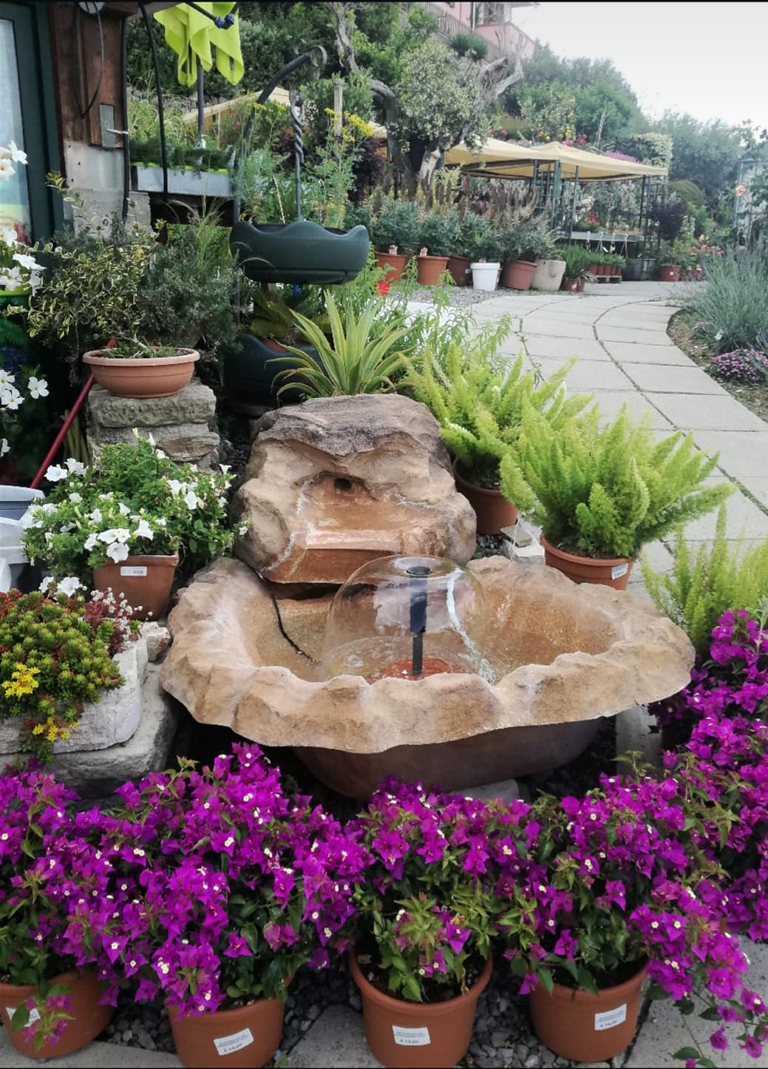

Slide 4
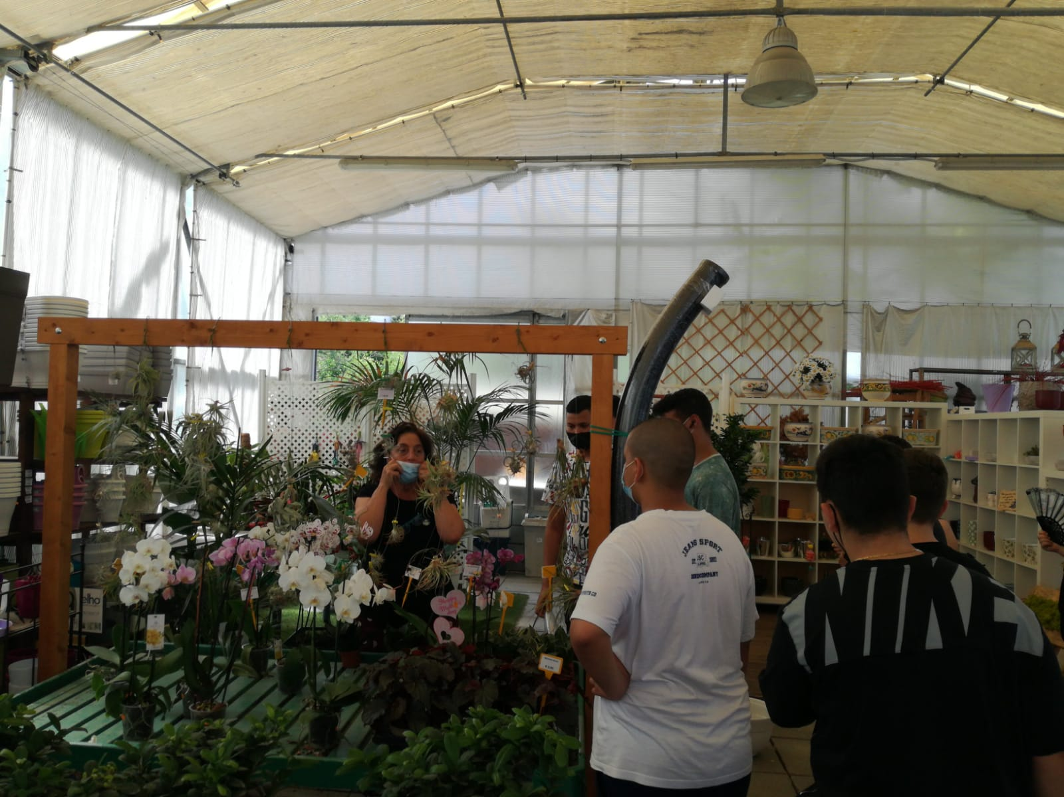
In quest’area gli allievi hanno imparato il nome e le caratteristiche distintive di varie specie di piante ed erbe aromatiche ed officinali

Slide 5
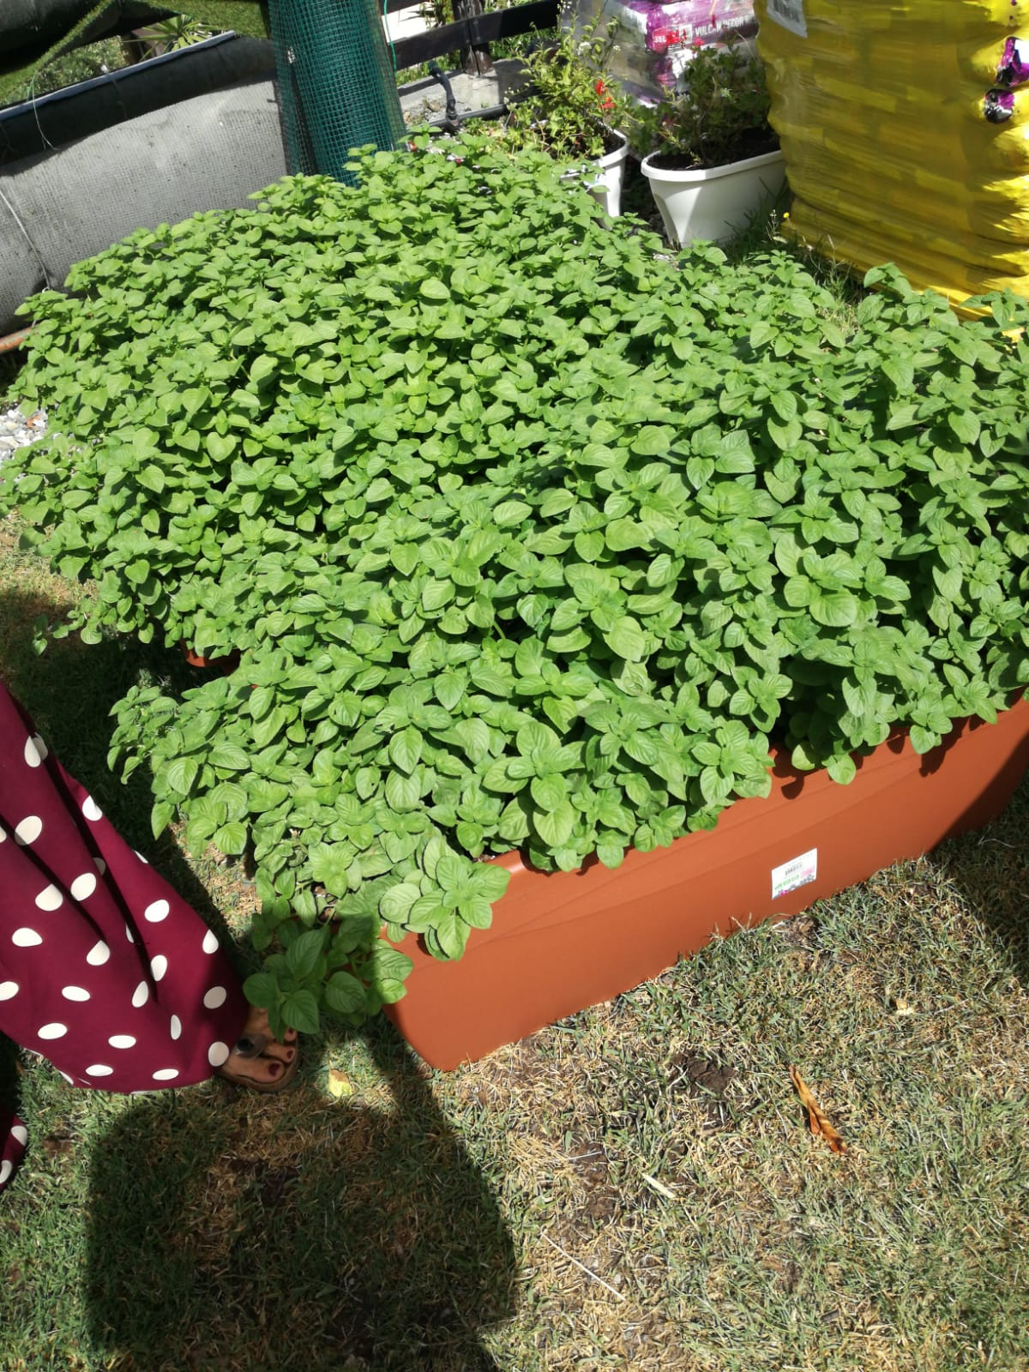

Slide 6
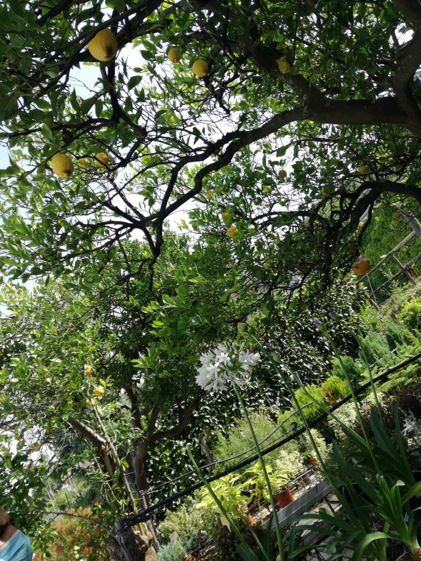

Slide 7
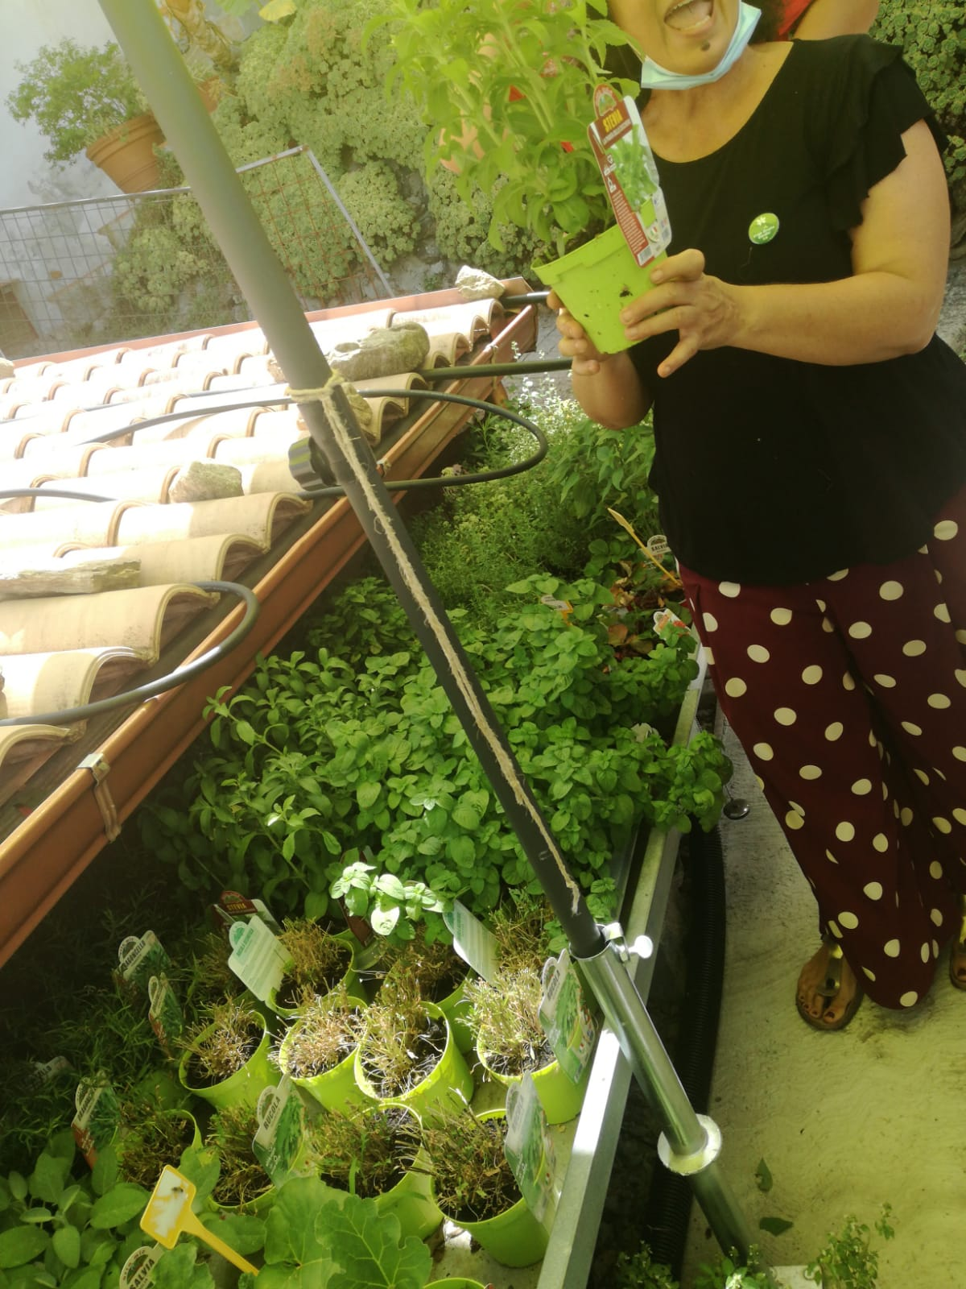

Slide 8
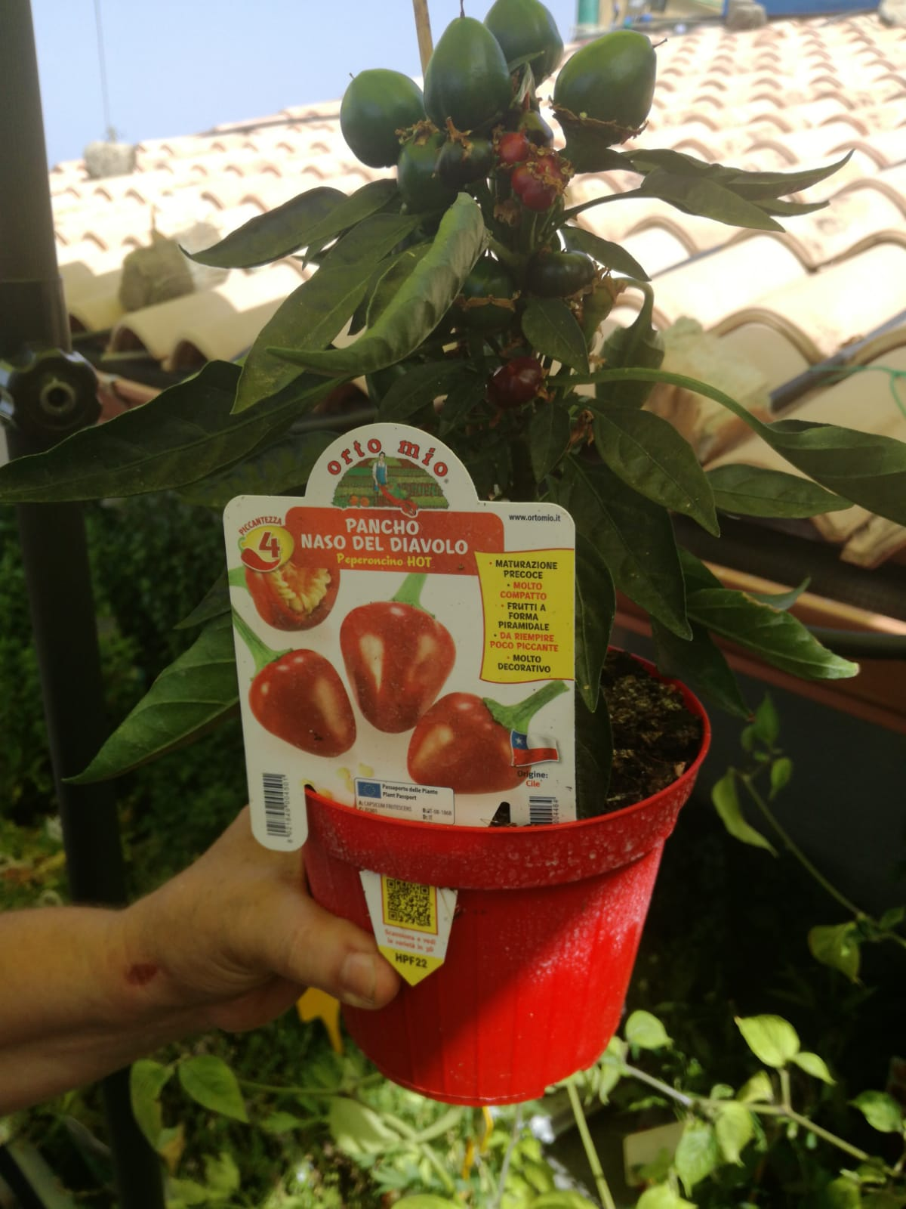

Slide 9
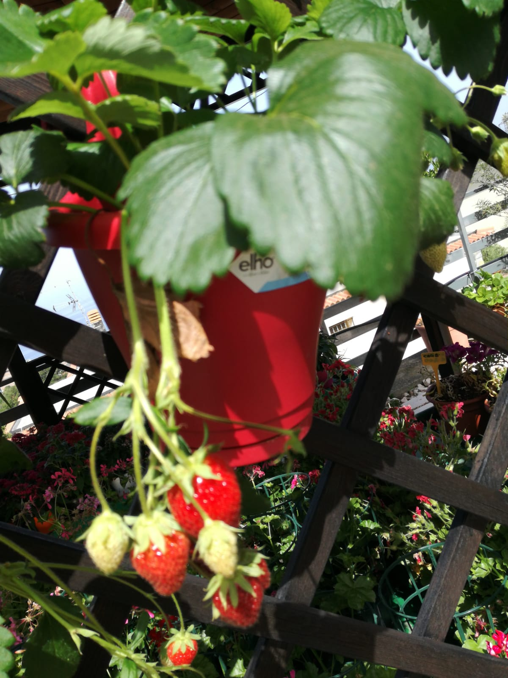

Slide 10
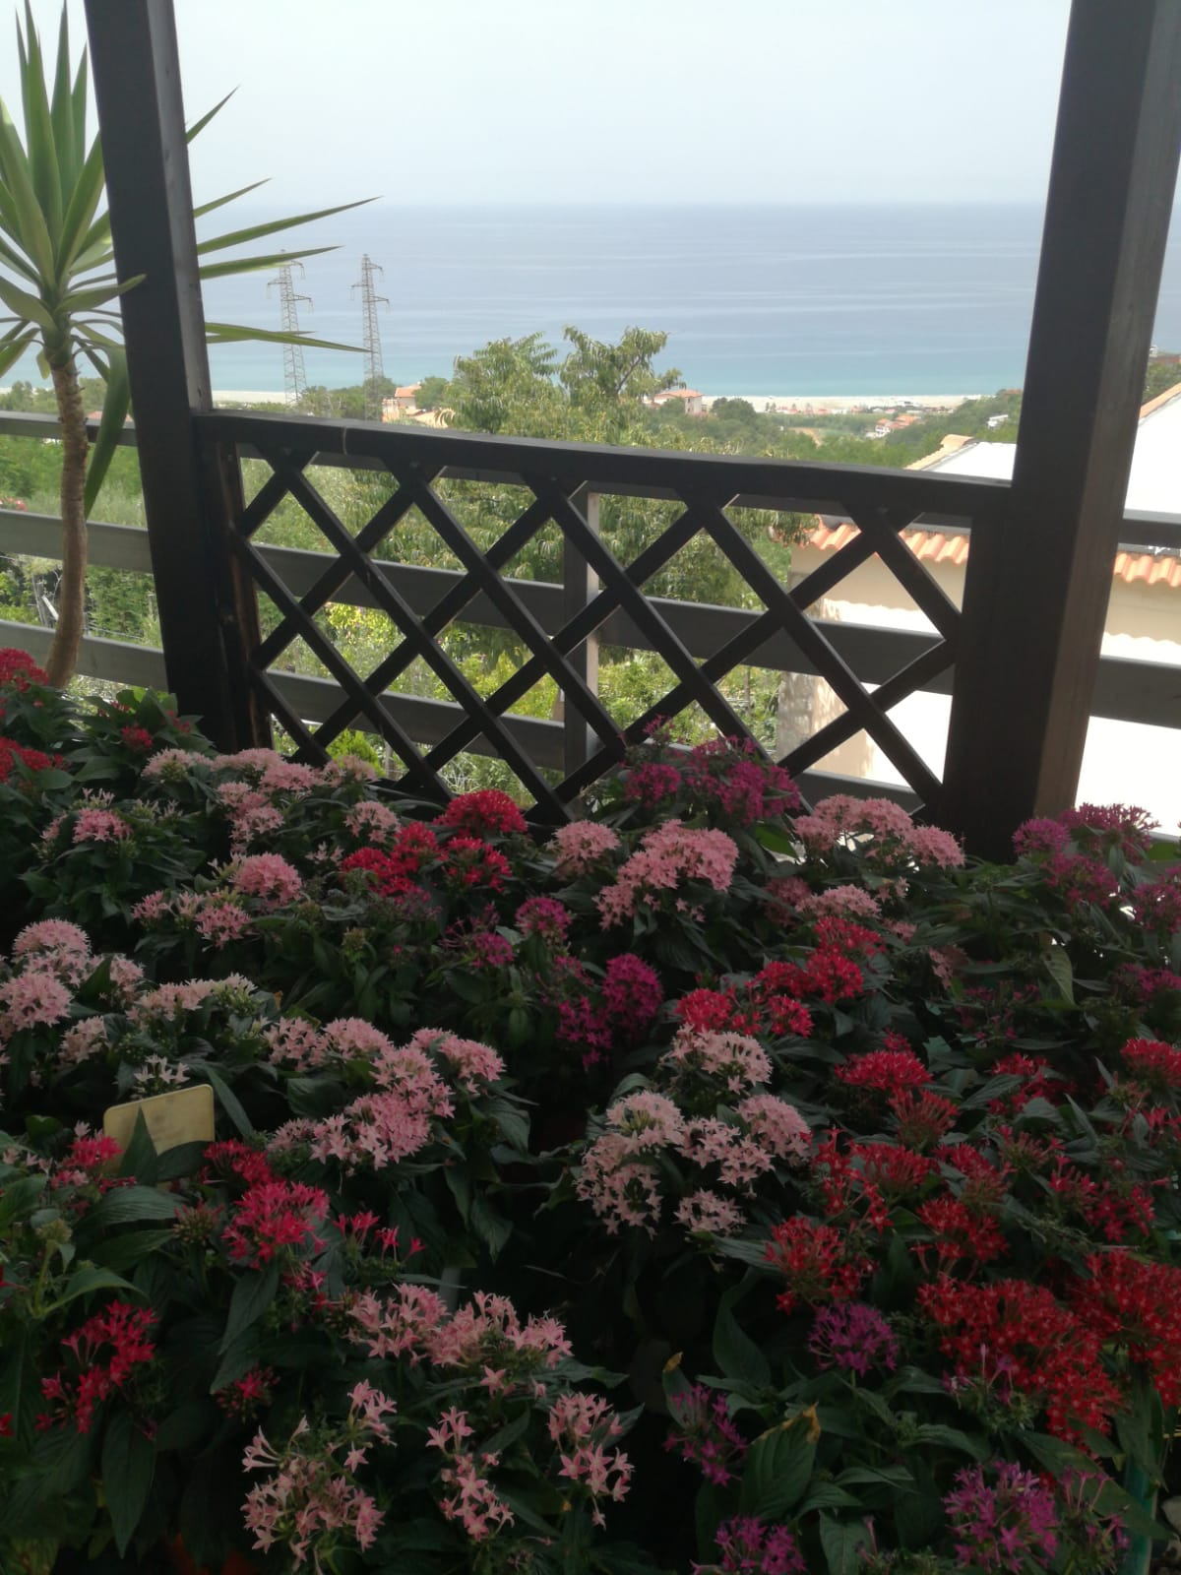

Slide 11
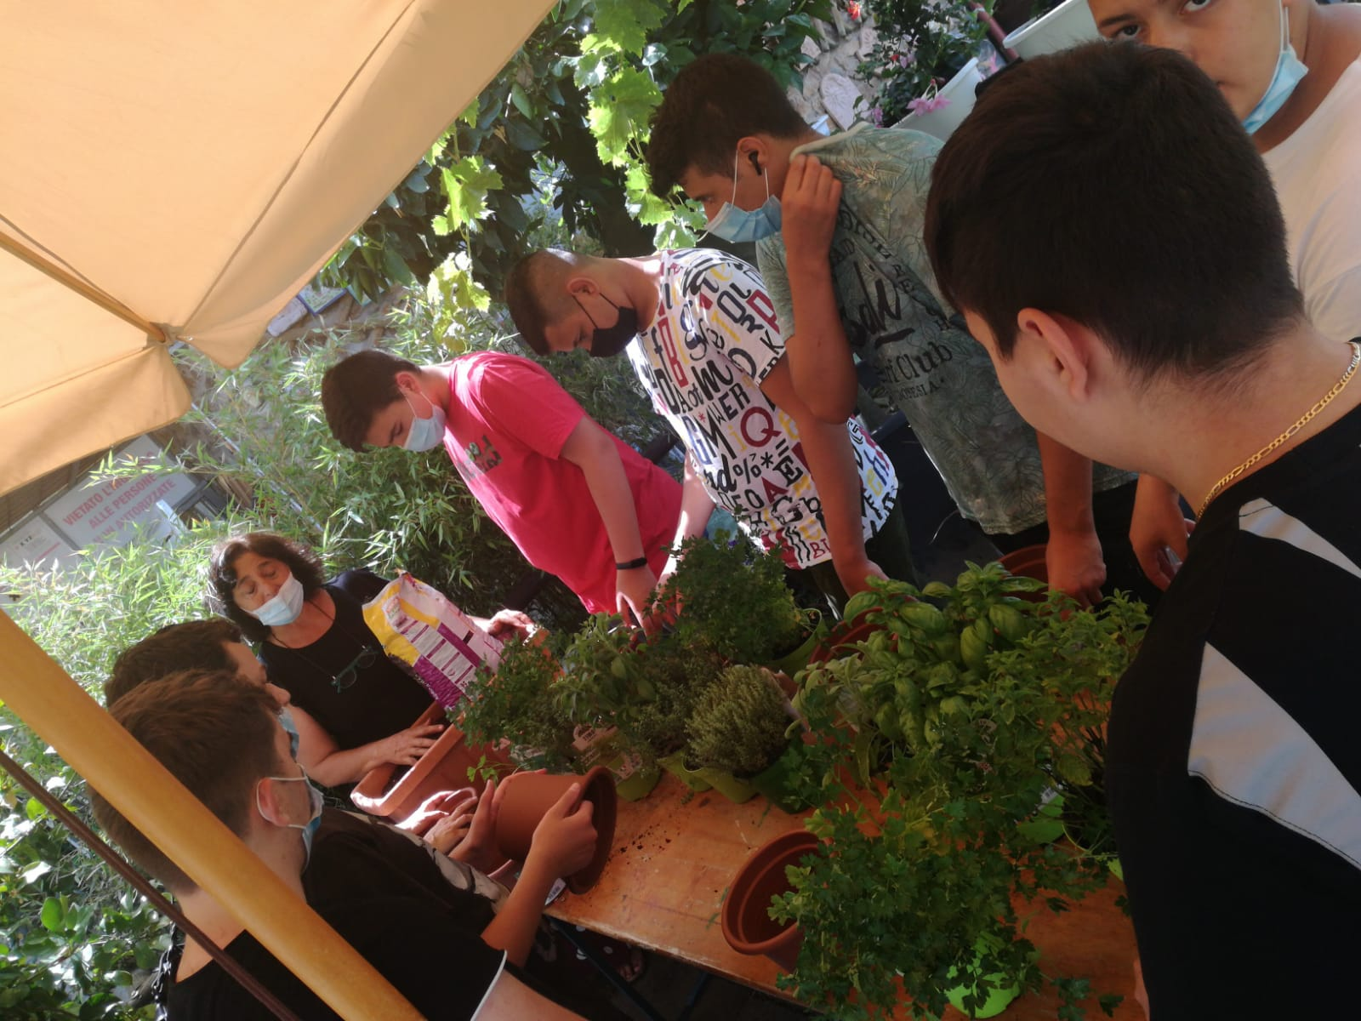
Mentre qui hanno
imparato, passo dopo passo,
ad interrare
le piantine

Slide 12
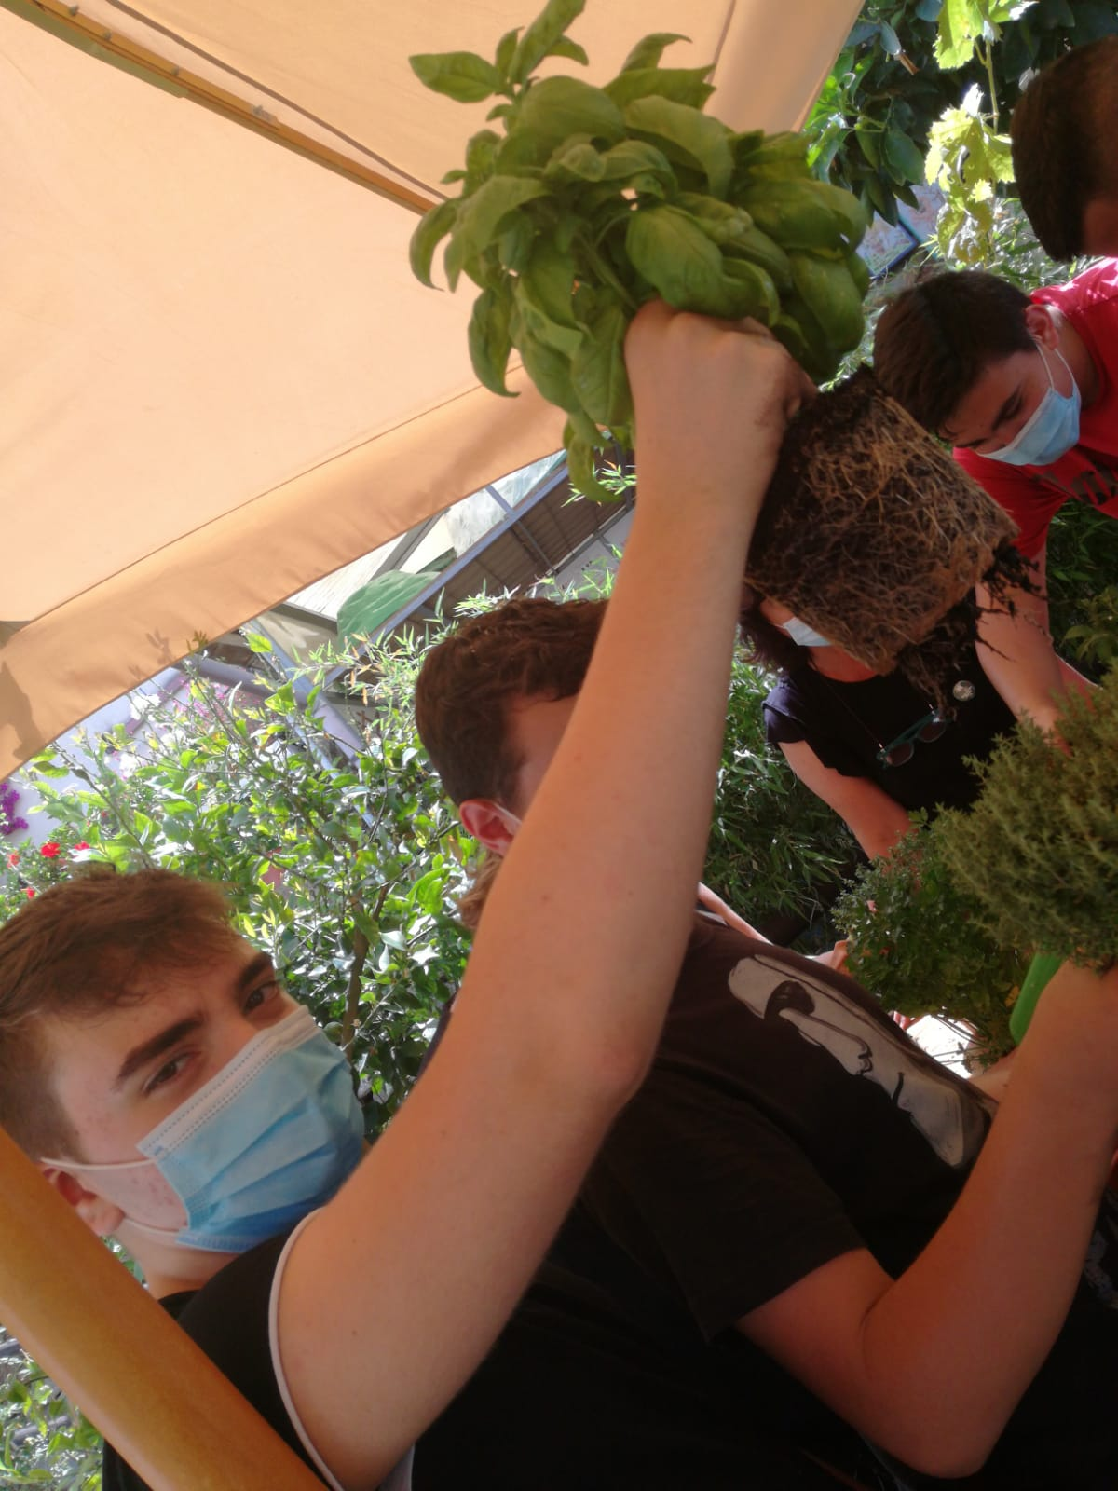

Slide 13
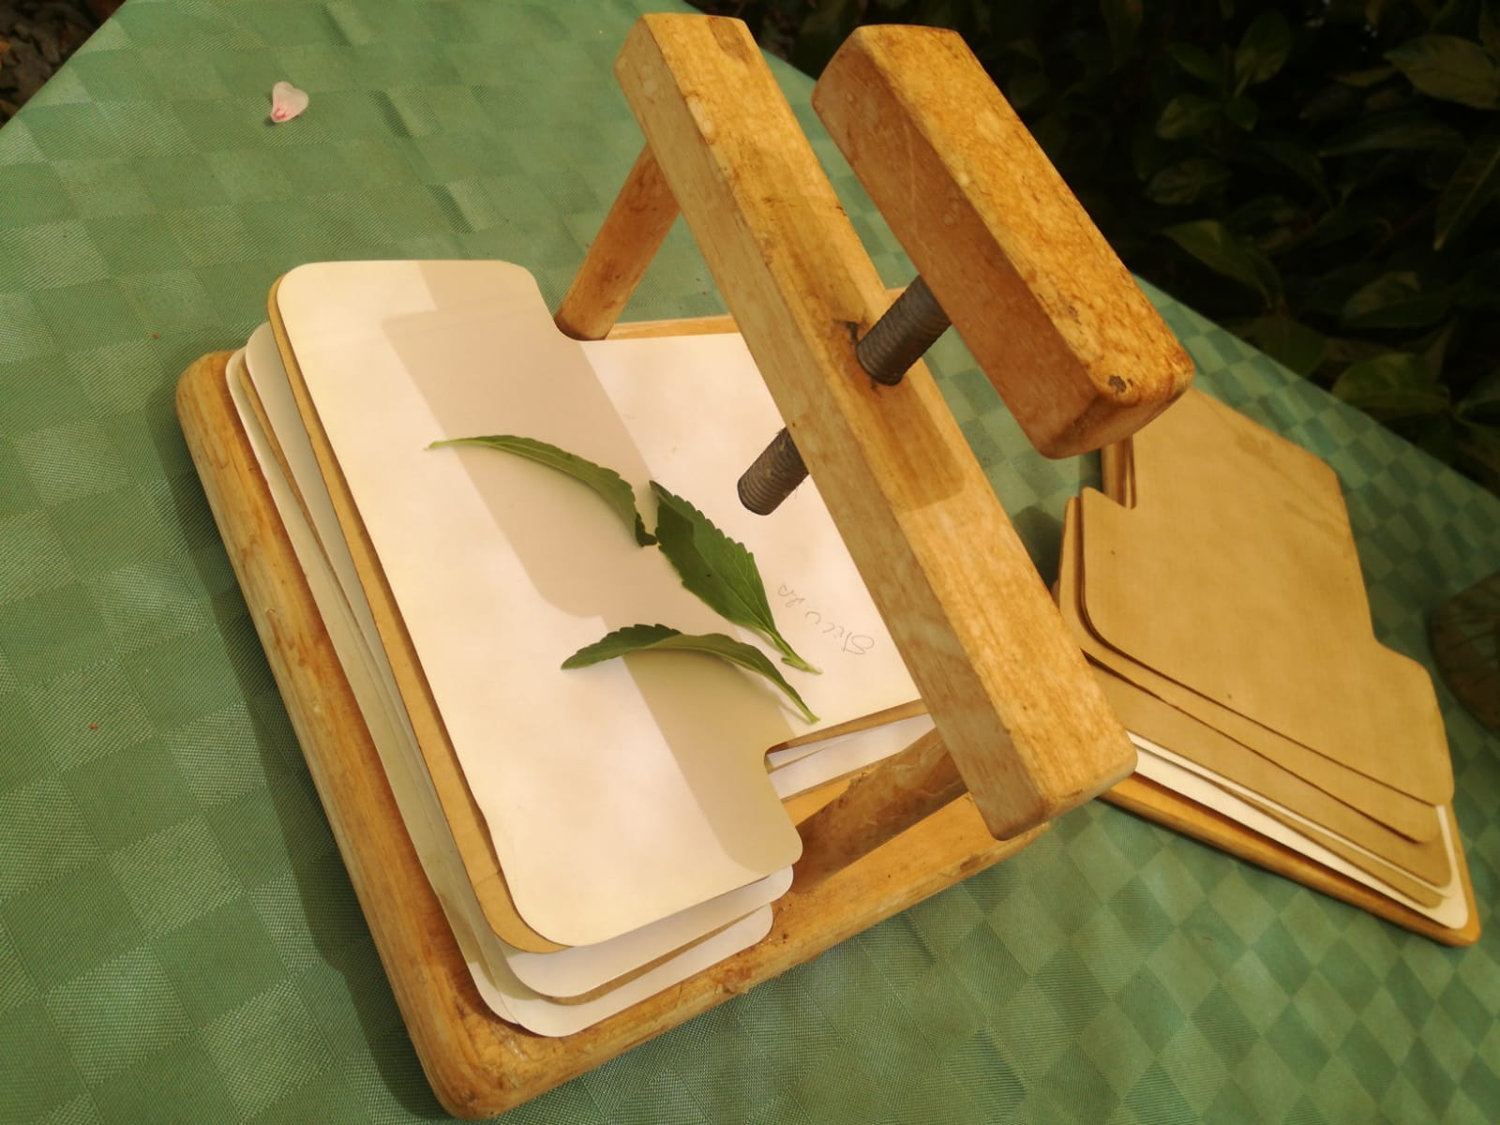
Questa è un’antica pressa per piante

Slide 14
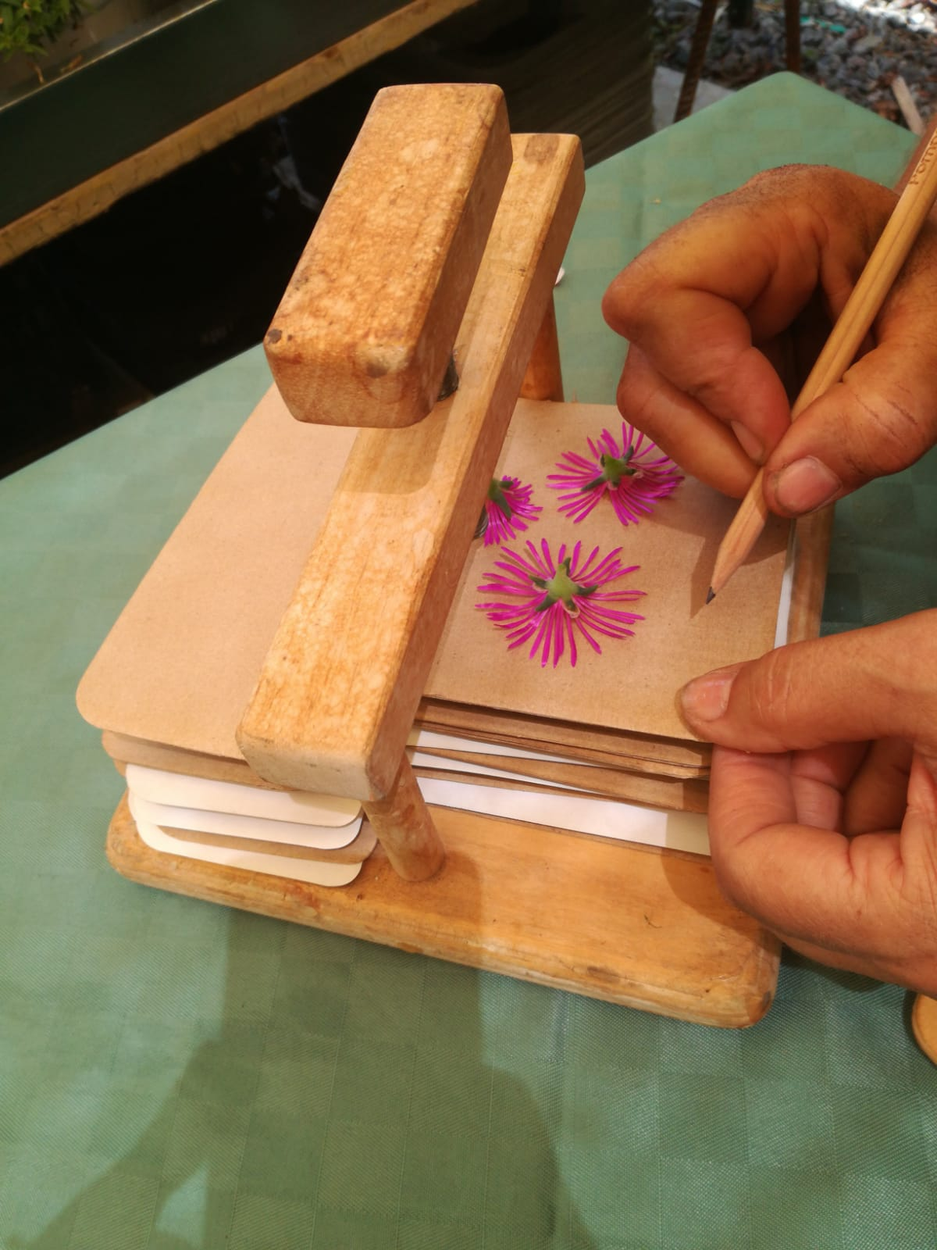
Ed abbiamo tutti appreso la tecnica di pressatura dei fiori

Slide 15
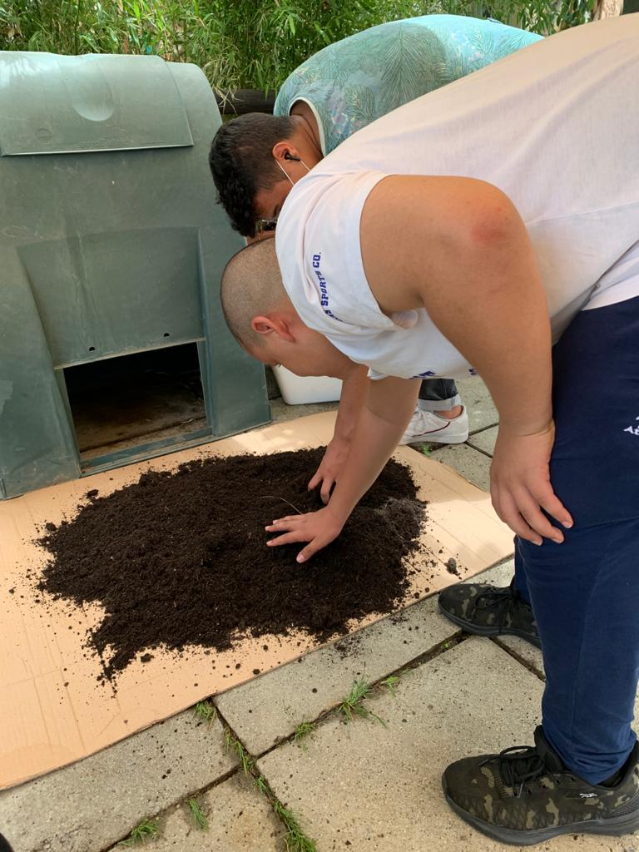
Infine, gli allievi, dopo tutti I passaggi “preparatori” hanno toccato ed osservato la terra per apprezzarne morbidezza e sfumature di colore

Slide 16
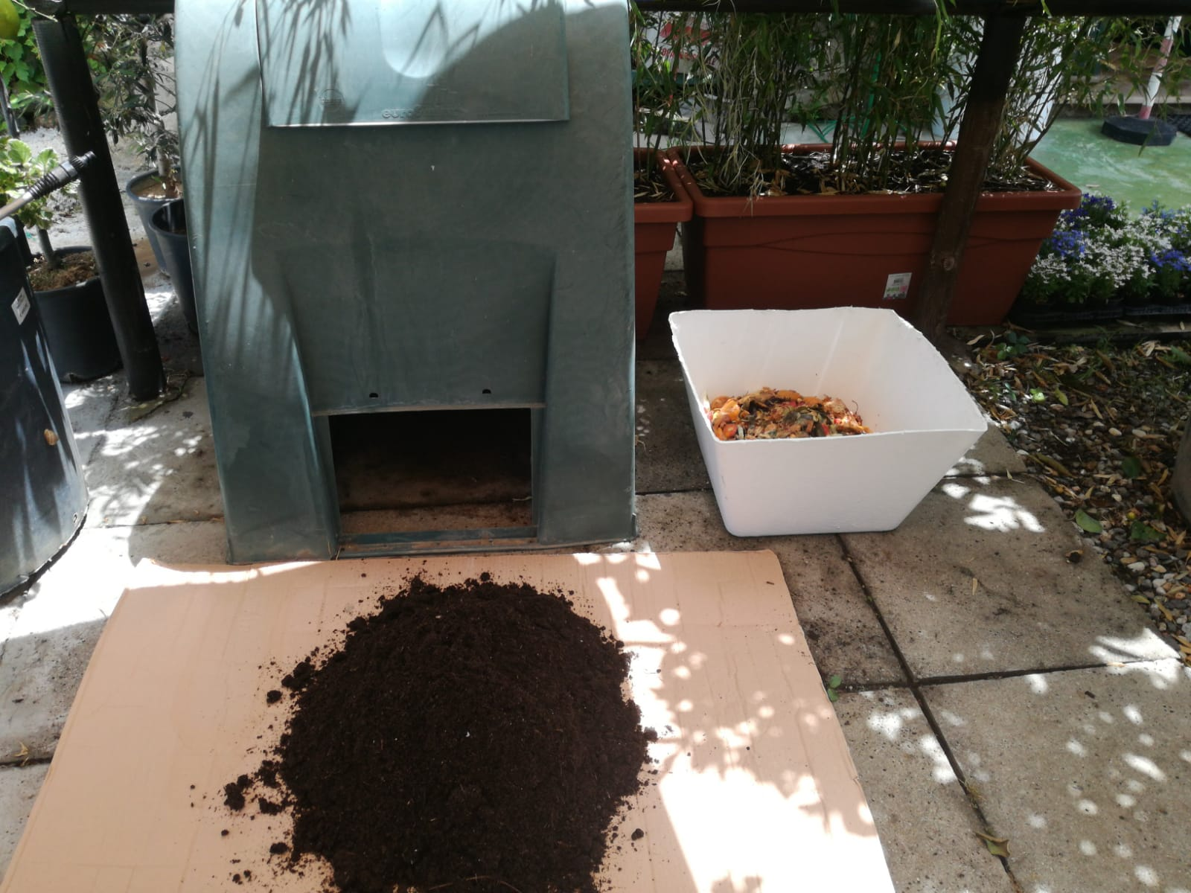
Ora, finalmente, si impara a caricare una compostiera !

Slide 17
La compostiera scolastica dell’Ipseoa S.Francesco di Paola
La nostra scuola ha acquistato una compostiera così è stato molto semplice trasferire le conoscenze apprese in buone pratiche

Slide 18
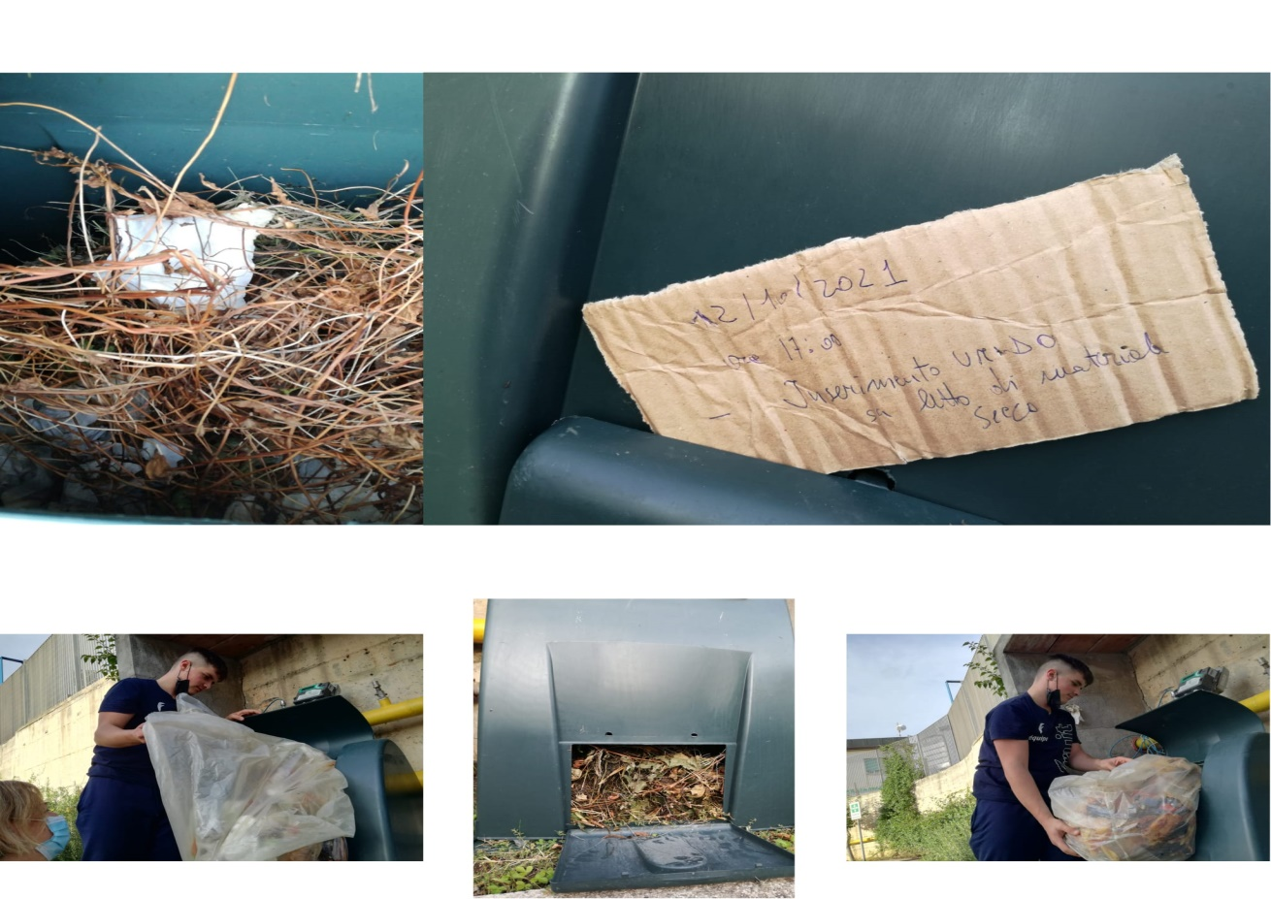
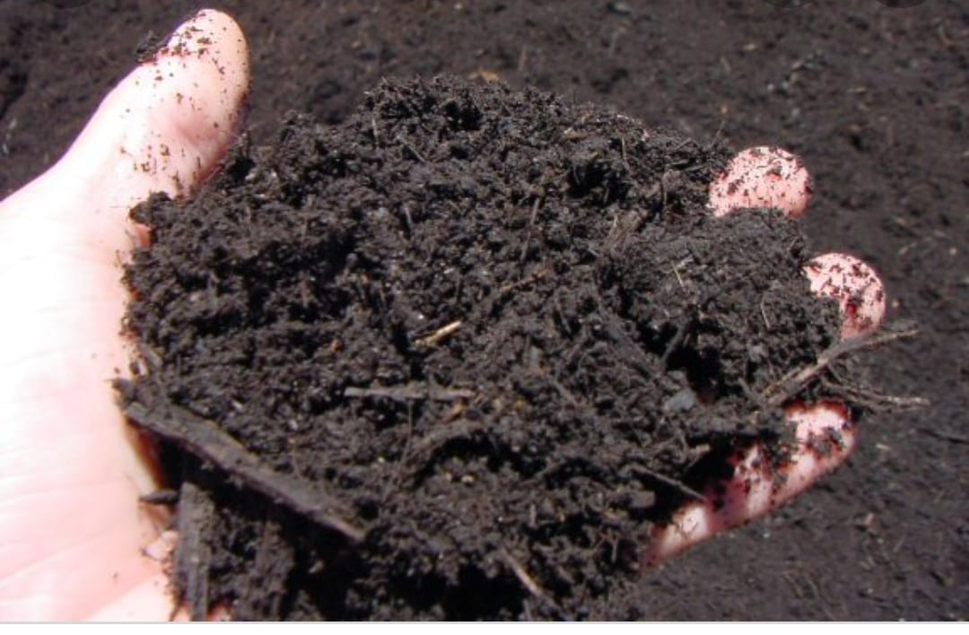
Questa foto
racchiude i vari step della preparazione del compost . Tra gli scarti alimentari gli allievi hanno inserito quelli della mensa scolastica…

Slide 19
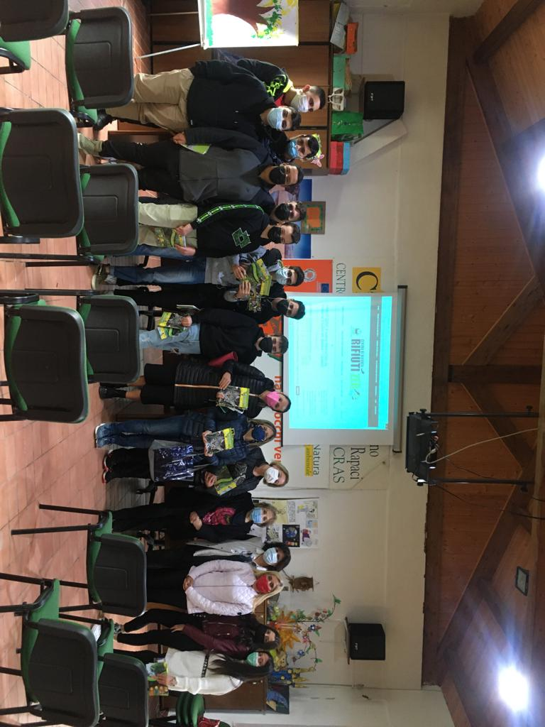
Siamo fieri di essere una scuola ecosostenibile
Grazie per l’attenzione

